Slide 1











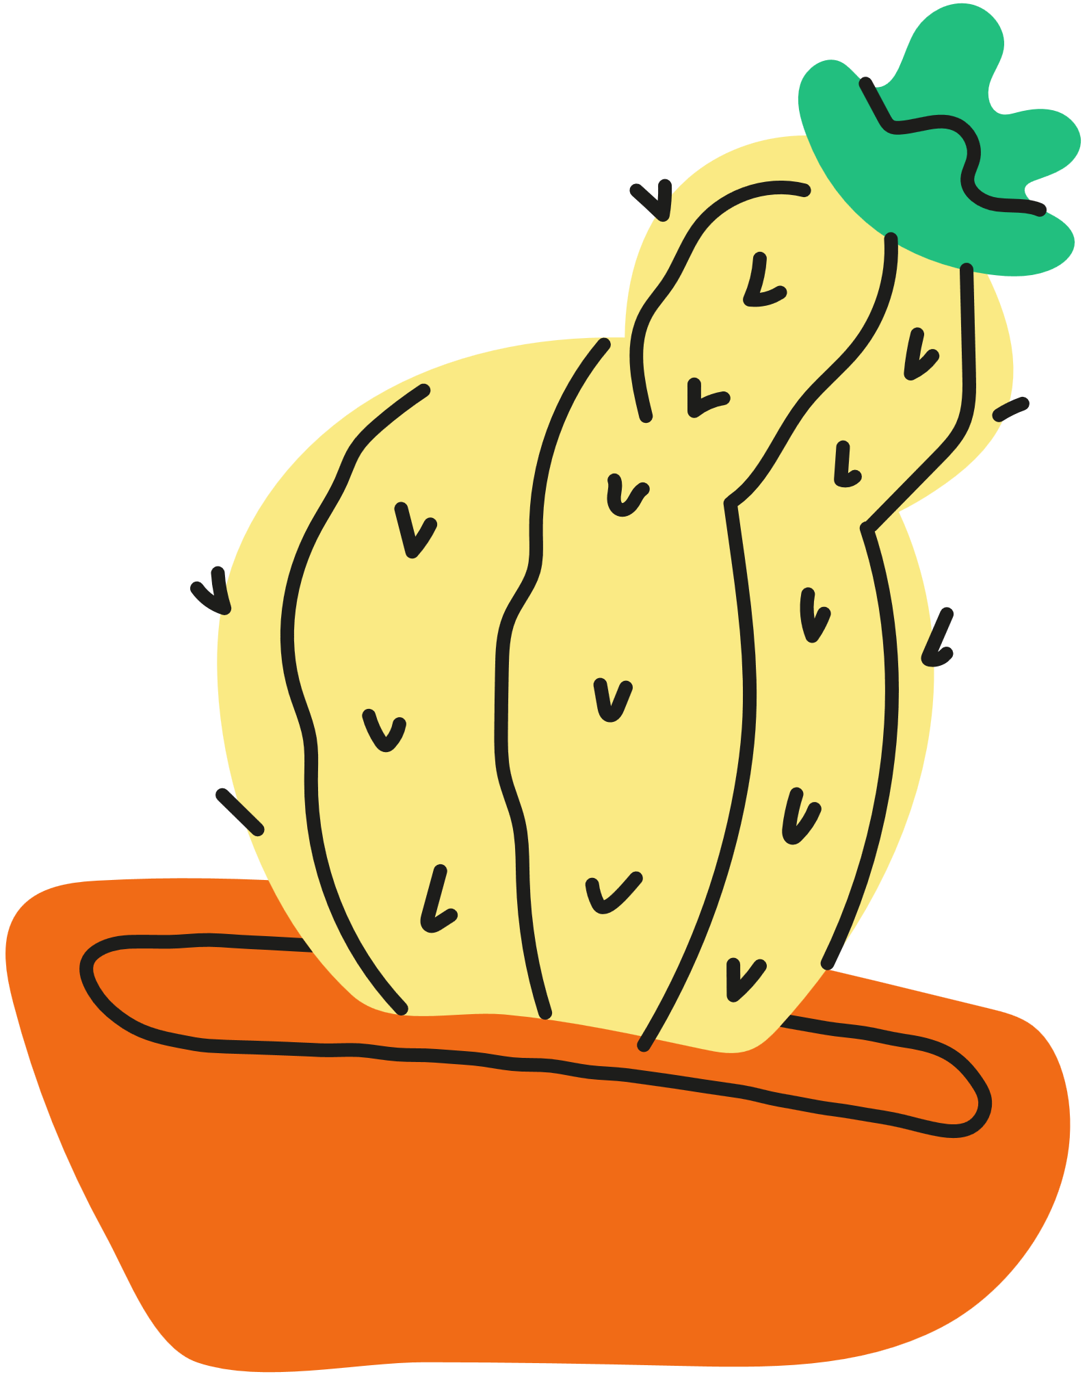


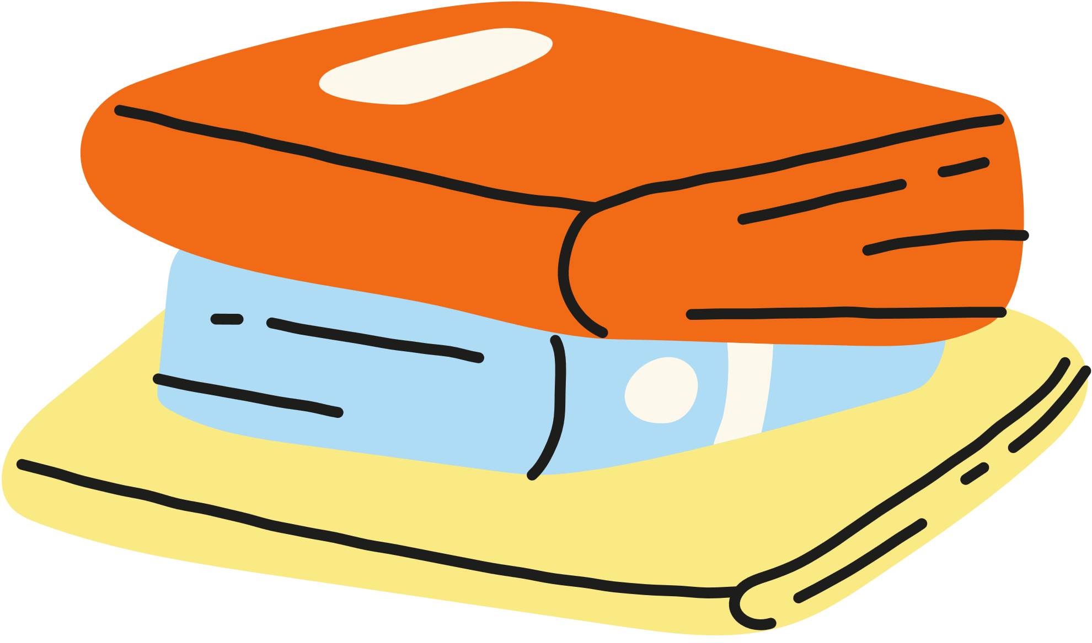
صباح الخير

Slide 2
الجبر والدوالٌّ
الخطوات الأربع لحل المسألة
يوم الثلاثاء
6 / 2 / 1445 هـ

Slide 3


الاستراتيجيات المستخدمة بدرسنا :
  التصفح
  حوار ومناقشة
  القراءة المبصرة
  التعلم التعاوني + الفردي
  العصف الذهني

Slide 4





استراتيجية التصفح
فكرة الدرس
أحل المسائل باستعمال
الخطوات الأربعة

Slide 5


تريد مريم معرفة
ما هو أكثر لون مفضل لكم ؟
أسئلة البناء
  عصف ذهني
ما السؤال الذي يجب سؤاله لكم ؟
كيف يمكنها جمع البيانات ؟
ما الطريقة الملائمة لتسجيل البيانات ؟

Slide 6
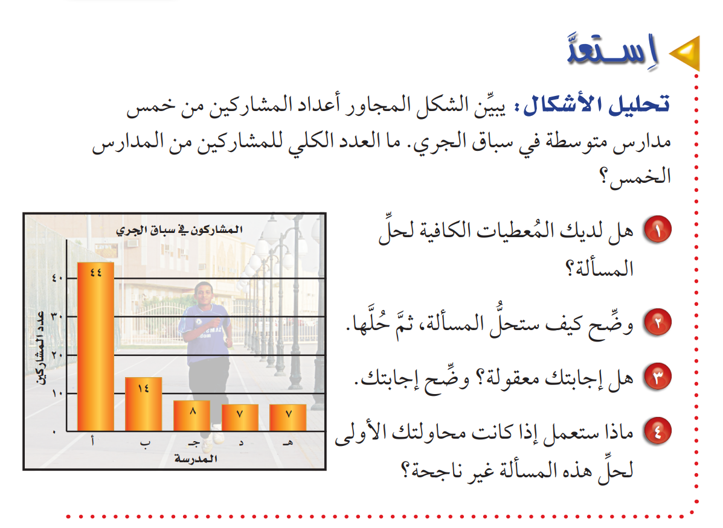

Slide 7


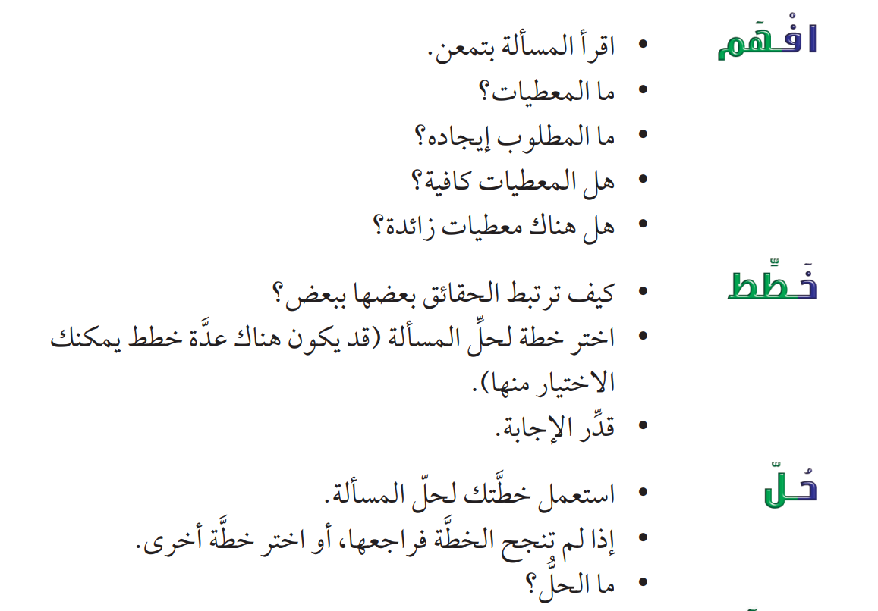


  حوار ومناقشة
يعتمد حل المسألة في الرياضيات على أربع خطوات
3
1
4
2

Slide 8
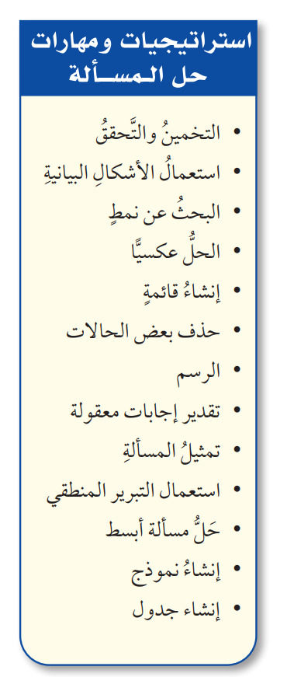
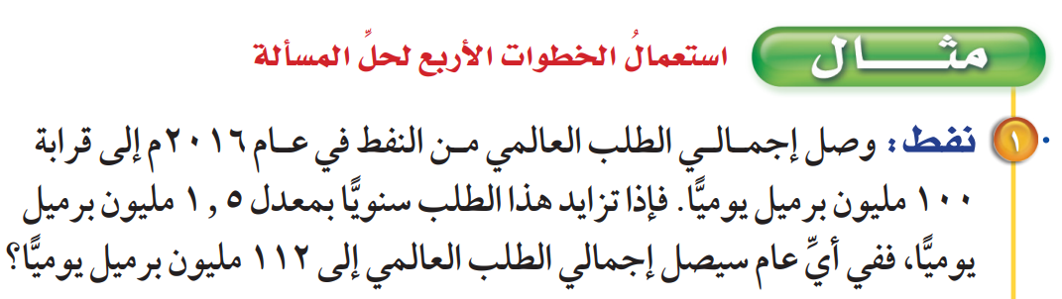
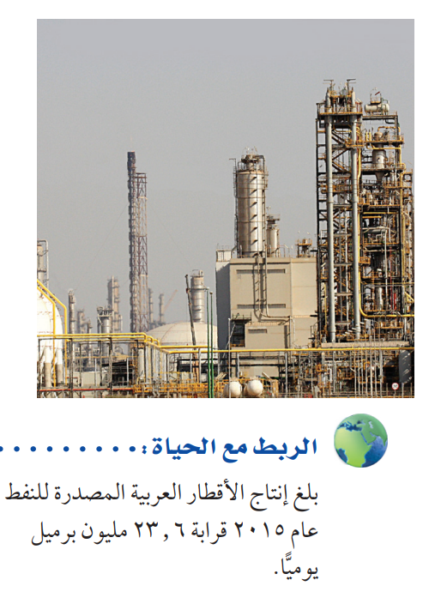
  القراءة المبصرة

Slide 9
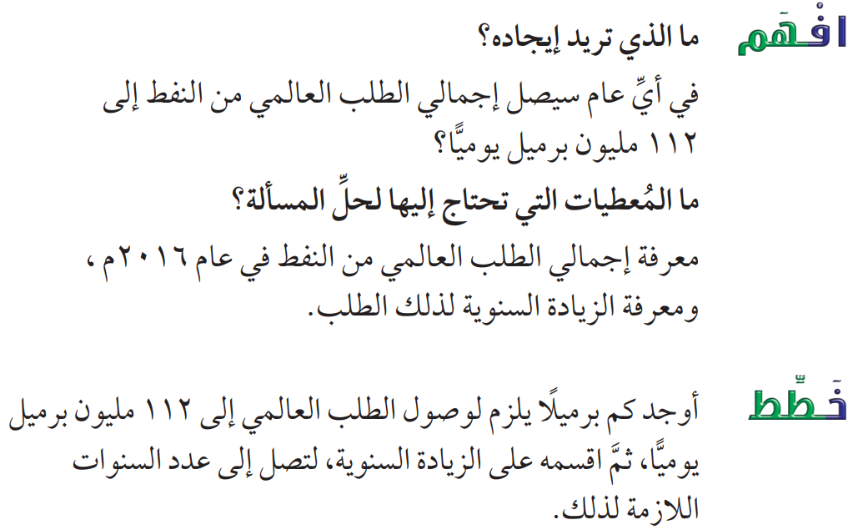

Slide 10
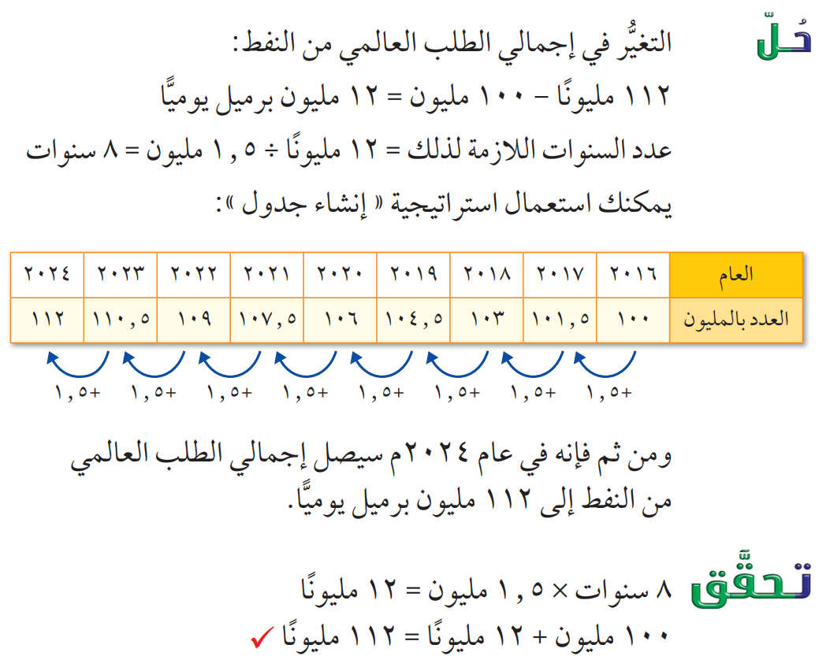

Slide 11

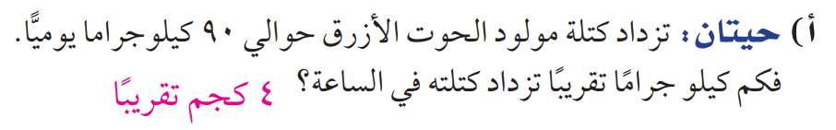
  تعلم فردي
  تحقق من فهمك
المعطيات : يزداد وزن مولود الحوت الأزرق حوالي 90 كجم يوميا .
المطلوب : فكم كجم تقريبا يزداد وزنه في الساعة ؟
افهم
(1) نعلم أن عدد الساعات في اليوم = 24 ساعة
(2) نقسم وزن الحوت على عدد الساعات في اليوم لنحصل على المطلوب
خطط
حٌلّ
زيادة وزنه في الساعة = 90 ÷ 24 = 3.75 كجم تقريباً تساوي 4 كجم
تحقق
4 × 24 = 96 كجم أقرب لــــــ 90

Slide 12
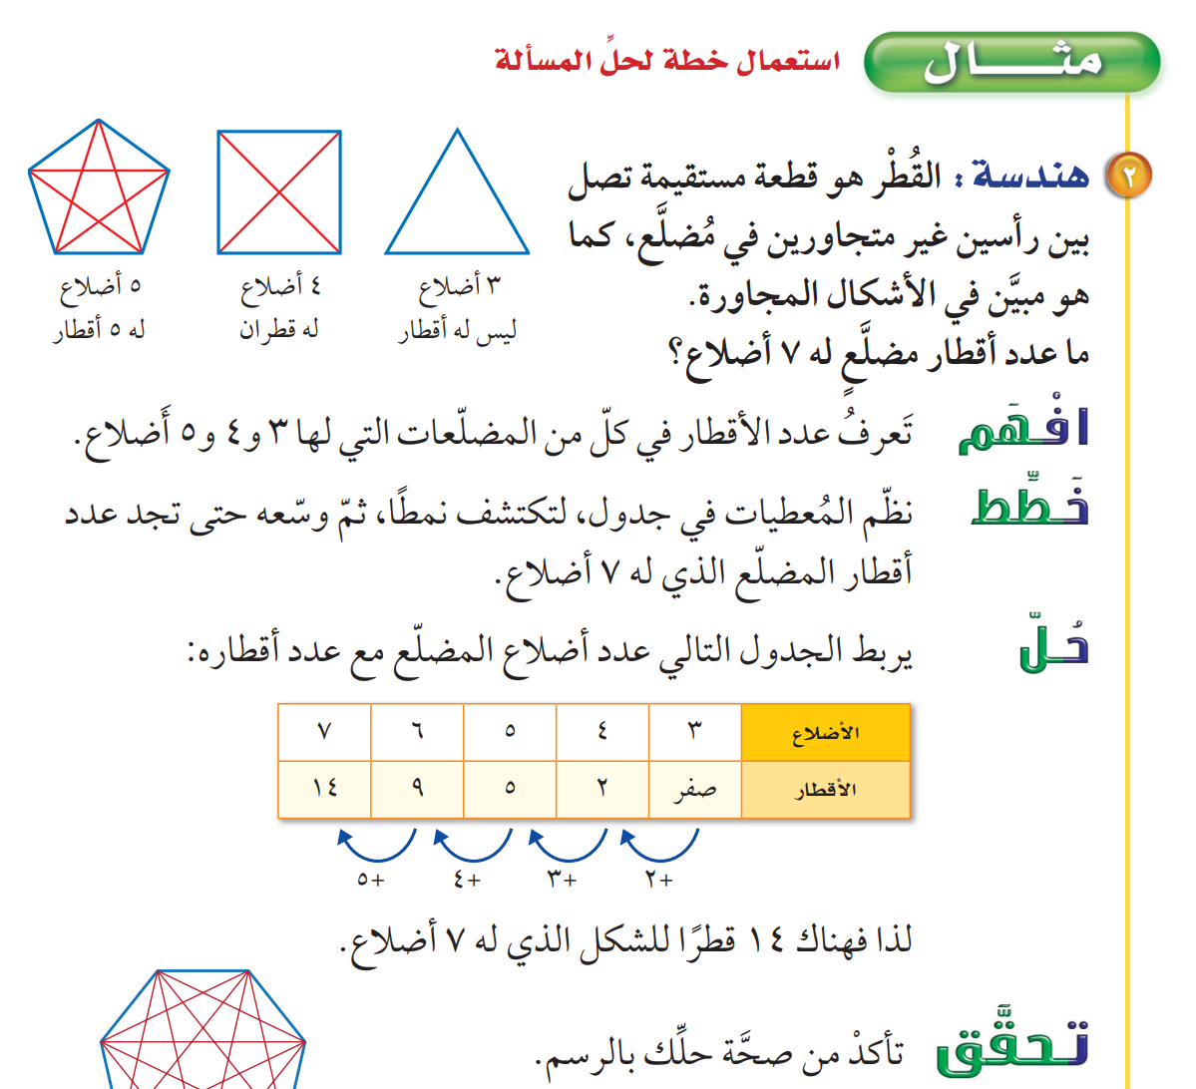
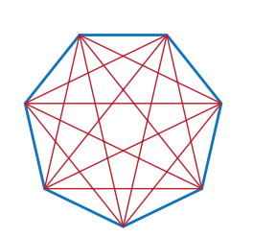
  القراءة المبصرة

Slide 13
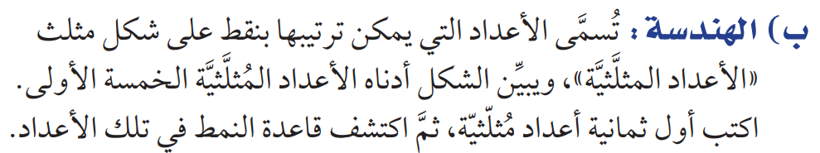
  تعلم فردي
  تحقق من فهمك
•
•
•
•
•
•
•
•
•
•
•
•
•
•
•
•
•
•
•
•
•
•
•
•
•
•
•
•
•
•
•
•
•
•
•
28
21
15
10
6
3
1
+7
+6
+5
+4
+3
+2

Slide 14
  تعلم تعاوني
2
  تأكد
ما العددان التاليان في النمط :
1 ، 1 ، 2 ، 6 ، 24 ، ........ ، .........
720
120
24
6
2
1
1
×6
×5
×4
×3
×2
×1

Slide 15
3
  تعلم تعاوني
  تدرب وحل المسائل
تحرك معظم العصافير الطنانة أجنحتها حوالي 50 مرة في الثانية .
كم مرة في الدقيقة يحرك العصفور الطنان جناحيه ؟
افهم
المعطيات : تحرك معظم العصافير الطنانة أجنحتها حوالي 50 مرة في الثانية .
المطلوب : كم مرة في الدقيقة يحرك العصفور الطنان جناحيه ؟
خطط
نعلم أن الدقيقة = 60 ثانية
نضرب عدد المرات في عدد الثواني في الدقيقة لنحصل على المطلوب
حٌلّ
عدد المرات = 50 × 60 = 3000 مرة
تحقق
3000 ÷ 60 = 50 مرة

Slide 16

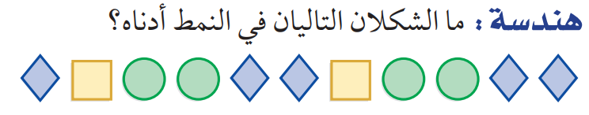
  تعلم فردي
  تدرب وحل المسائل
5
سؤال الألماسي
عشر نقاط

Slide 17




مسائل مهارات
التفكير العليا :
يساعد التخطيط على تنظيم الأفكار
والتركيز على كيفية حل المسألة.

Slide 18
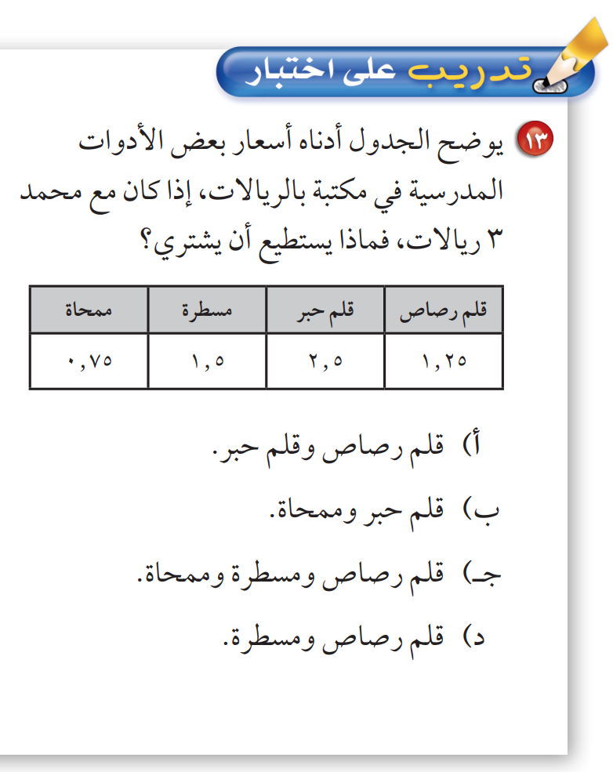
  الاختبارات الدولية

Slide 19



الواجب
منصة مدرستي
موقع رفعة التعليمية
قناة تيليجرام
أ / فاطمه صالح السبيعي

